Slide 1
目录
「1
区块链原理
「2
区块链基础架构
「3
区块链应用
「4
达达简介

Slide 2
₀₁ 区块链原理
Blockchain principle
交易易
购买
交易
挖矿
⽐比特币
块链接：11sd123zc3123xx123xs
块存储
⽐特币存储

Slide 3
₀₁ 区块链原理
Blockchain principle
区块链是通过块存储保存数据，每⼀一个数据节点之间都包含所有数据
块存储
块存储
块存储
块存储
块存储
块存储

Slide 4
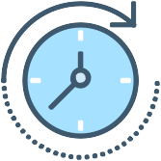
₀₁ 区块链原理
Blockchain principle
区块链具备完整的分布式存储特性，其实是更更加庞大的网络数据存储 同时使用了“哈希算法”形式的数据结构保存基础数据
完整备份
每⼀一个块存储备份所有数据
历史记录
块存储数据具备完整历史记录，快速复原拓拓展
块状存储
分布式数据源存储升级关联块
交易易⼴广播
⼀一次交易易分发数据实时同步所有块

Slide 5
₀₁ 区块链原理
Blockchain principle
在区块链技术当中产⽣生的货币如⽐比特币、以太币、代币等都需如下特性
独⽴立性
基于密码学，让所有币单独存在
不不重复
货币的内存存储地址以及链接内存地址不不重复
匿匿名
所有交易易全程加密
不可伪造
基于内存地址所有币⽆无法伪造一坑一位
传递
基于块存储可以快速分享传递
可分
基于主流数据存储可以分叉唯一存储

Slide 6
₀₂ 区块链架构
Blockchain architecture
先讲分类
公有链
联盟链
私有链
任何机构都可以 加⼊入和退出
加⼊入和退出需要 组织授权
完全被⼀一个组织 控制

Slide 7
₀₂ 区块链架构
Blockchain architecture
再讲特性
去中⼼化
集体维护
不可篡改
数据透明
⽤户匿名
交易安全

Slide 8
₀₂ 区块链架构
Blockchain architecture
区块链的铁三角
去中心化
安全
⾼效

Slide 9
₀₂ 区块链架构
Blockchain architecture
区块链的基础技术架构
应用层
合约层
激励层
共识层
⽹络层
数据层
买卖
脚本代码
PoS Pow
P2P
区块 数据
链式 机构
发⾏ 机 制
Paxos
账务
算法机制
传播
数据 签名
哈希 函数
Dpos
存储
分配机制
Raft
⾮非对称 加密
合约
智能合约
Vrr
验证
Merkle树

Slide 10
₀₂ 区块链架构
Blockchain architecture
区块链数据形式
币数据
币数据
唯⼀一ID
上⼀一区块ID 本区块哈希值
矿区随机数
时间戳 交易易数据
唯⼀一ID
上⼀一区块ID 本区块哈希值
矿区随机数
时间戳 交易易数据

Slide 11
₀₂ 区块链架构
Blockchain architecture
底层数据结构
区块头
前⼀一个 区块
后⼀一个 区块
版本号
前⼀一区块
时间戳
随机数
⽬目标哈希
交易易数量量
hash1-8
hash1-4
hash5-8
hash1-2
hash3-4
hash5-6
hash7-8
hash1
hash2
hash3
hash4
hash5
hash6
···
交易易1
交易易2
交易易3
交易易4
···

Slide 12
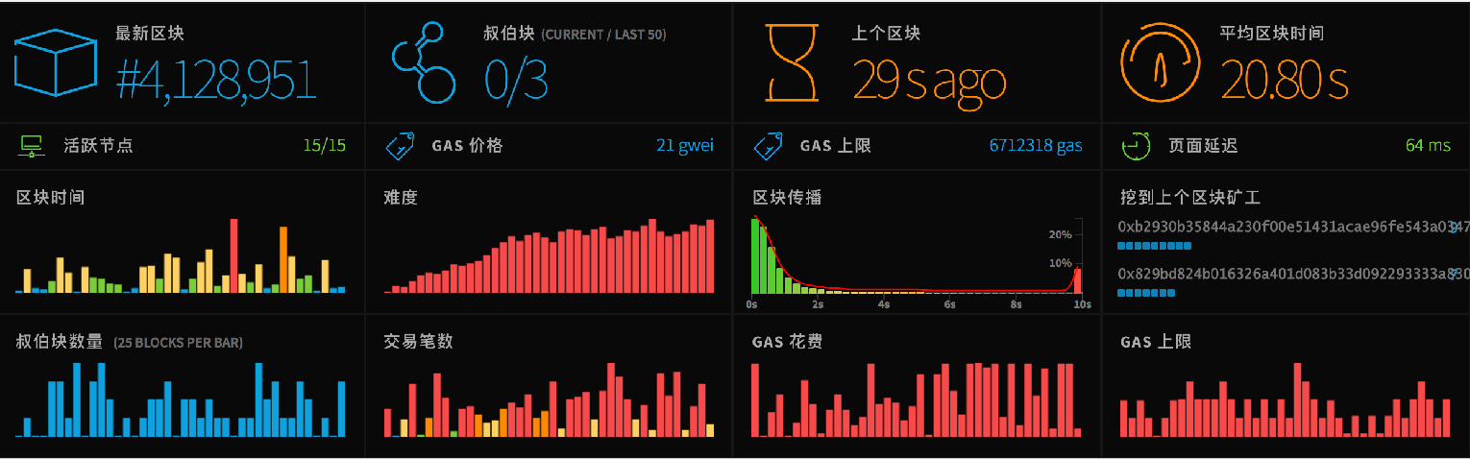
₀₂ 区块链架构-应用层
Blockchain architecture - application layer
基于客户端技术实现所有场景可视化以及核⼼心的转账记账功能

Slide 13
₀₂ 区块链架构-合约层
Blockchain architecture - contract layer
智能合约是⼀一个在区块链上，当⼀一定条件被满⾜足的情况下，可以被⾃自动执⾏行行的合约 优势则是利利⽤用程序算法替代⼈人仲裁和执⾏行行合约
智能合约模型
输⼊入数据
动作 1
预置 响应条件
预置 响应规则
输⼊入事件
动作 N
合约状态
合约值
区块
区块
区块

Slide 14
₀₂ 区块链架构-合约层
Blockchain architecture - contract layer
智能合约特性
合约透明
相互验证
不不可篡改
⾃自⾏行行运动

Slide 15
₀₂ 区块链架构-激励层
Blockchain architecture - motivation layer
激励措施⿎鼓励节点参与区块链的安全验证⼯工作
发行机制和分配机制
创建新的矿区（公有链和联盟链的加⼊入）奖励币
交易易费
在该矿区⾏行行程的交易易给予⼿手续费奖励

Slide 16
₀₂ 区块链架构-共识层
Blockchain architecture - consensus layer
其他共识的⼏几种模式
PBFT
POS(股权证名)
DPOS(授权股权)
通过数据算大实现不需 要代币，适合联盟链
股份制，通过币天数决 定账权，适合公有链
⺠民主议会制，通过选举 决定账权，适合公有链
优点：通过股权⽅方式，可以⼤大量量节省资源，提⾼高交易易速度，推荐采⽤用 POS
缺点：POS和DPOS需要代币参与，PBFT不不能放攻击，安全性较差

Slide 17
₀₂ 区块链架构-共识层
Blockchain architecture - consensus layer
Proof of Work 简称POW
所有区块节点，平等计算⼀一个数据公式，最先获得答案的区块节点，获得区块发布权。全⽹网算⼒力力形 成区块链⼀一道防⽕火墙，降低攻击⻛风险。
POW解决拜占庭将军问题
拜占庭将军问题是⼀一个协议问题，拜占庭帝国军队的将军们必须全体⼀一致的决定是否攻击某⼀一⽀支敌军。问题是这些将军在地理理上是分隔开来的，并 且将军中存在叛徒。叛徒可以任意⾏行行动以达到以下⽬目标：欺骗某些将军采取进攻⾏行行动；促成⼀一个不不是所有将军都同意的决定，如当将军们不不希望进 攻时促成进攻⾏行行动；或者迷惑某些将军，使他们⽆无法做出决定。如果叛徒达到了了这些⽬目的之⼀一，则任何攻击⾏行行动的结果都是注定要失败的，只有完 全达成⼀一致的努⼒力力才能获得胜利利。

Slide 18
₀₂ 区块链架构-共识层
Blockchain architecture - consensus layer
共识容易易存在的问题
双花
⼀一个货币只允许花掉⼀一次，使⽤用UTXO模型
51%攻击
攻击不不会修改数据但是会导致延迟出双花
发布时间
时间越短越好，否则容易易出现分叉问题
难度
发布时间同步修改难度

Slide 19
₀₂ 区块链架构-⽹络层
Blockchain architecture - the network layer
P2P⽹络
区块链点对点技术，没有中⼼心服务器器，依靠⽤用户群交换信息的互联⽹网技术。 由于服务是分散在各个节点之间进⾏行行的，部分节点或⽹网络遭到破坏对其他部分影响很⼩小。

Slide 20
₀₂ 区块链架构-数据层
Blockchain architecture - data layer
P2P⽹络
⽹网络每个节点以区块链的形式⽝犬粮存储着所有的全部交易易记录
硬分叉

Slide 21
₀₂ 区块链架构-数据层
Blockchain architecture - data layer
⾮非对称加密
公钥和私钥成对出现，公钥公开，私钥保密 私钥加密的信息只有对应的公钥才能解密 公钥加密的信息只有对应的私钥才能解密

Slide 22
₀₂ 区块链架构-数据层
Blockchain architecture - data layer
块存储数据地址⽣生成
K1
随机数
私钥
公钥
不可逆
不可逆
公钥 哈希
地址
哈希算法

Slide 23
₀₂ 区块链架构-数据层
Blockchain architecture - data layer
UTXO (未花费多交易易输出)
UTXO⾯值
UTXO⾯值
花费
拥有者1公钥 上⼀一位拥有者签名
拥有者12公钥 上⼀一位拥有者签名
拥有者1私钥
拥有者2私钥

Slide 24
₀₂ 区块链架构-数据层
Blockchain architecture - data layer
交易易数据包含
hash:此交易的加密哈希值
钱包地址 对⽅方钱包地址
输⼊入：公钥（UTXO），私钥(UTXO) 输出：公钥（UTXO），私钥（UTXO） 转账金融
输入数据、变量
查看
交易主数据

Slide 25
达达区块链业务合作流程
Fengtui block chain business cooperation process
欺诈识别
发布⽩白⽪皮书
发布
接受
需求
达达
发布众筹
企业
接⼊入区块链
发布代币
签订合同
市场交易易
变现
执⾏行

Slide 26
₀₃ 区块链应⽤
Fengtui blockchain application
公有链 以太坊
联盟链
达达币
公有链 达达链
联盟链

Slide 27
₀₄ 结束
The end
谢谢！

